Slide 1




Fundamentos de la Arquitectura Hexagonal

Slide 2




Introducción
Instructor: Yoel Cerdas Villalobos

Slide 3
Clean Architecture (Arquitectura Limpia)
Clean Architecture, o Arquitectura Limpia, es un enfoque de diseño de software propuesto por Robert C. Martin, también conocido como "Uncle Bob". Esta arquitectura se centra en la creación de sistemas bien estructurados, mantenibles y testables al separar las preocupaciones en capas distintas y establecer límites claros entre ellas.

Slide 4
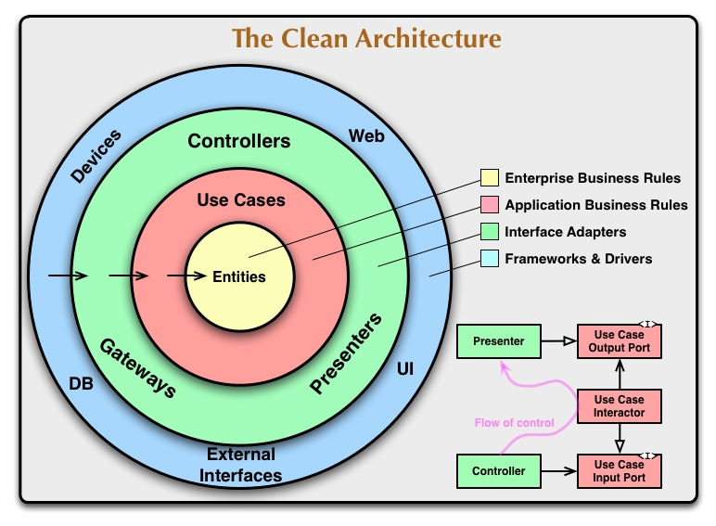
Clean Architecture

Slide 5
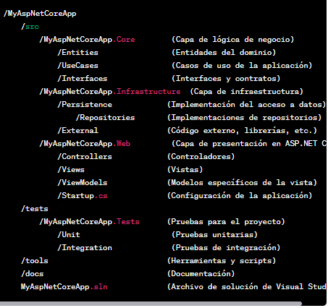
Clean Architecture Ejemplo ASP .net

Slide 6
Onion Architecture (Arquitectura Cebolla)
La arquitectura Onion (o arquitectura cebolla) es un patrón de diseño de software que se centra en la organización y estructuración del código en capas concéntricas, cada una con su responsabilidad específica. Su nombre proviene de la idea de capas concéntricas, similar a las capas de una cebolla.

Slide 7
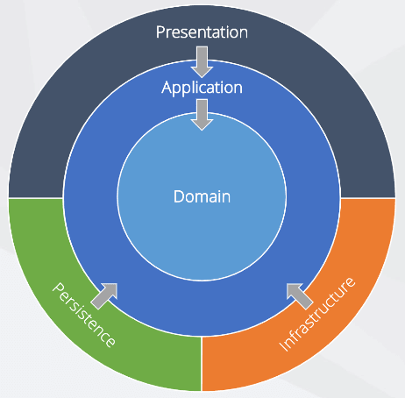
Clean Architecture

Slide 8
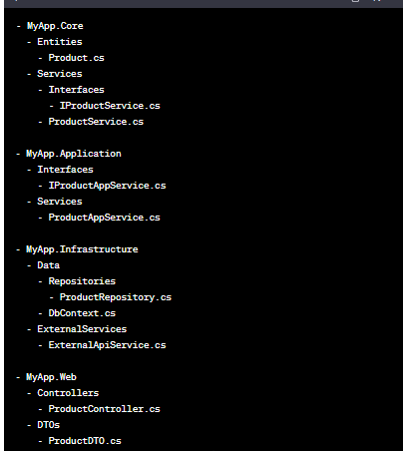
Onion Architecture Ejemplo ASP .net

Slide 9
Hexagonal Architecture (Arquitectura Hexagonal)
La arquitectura hexagonal, también conocida como puertos y adaptadores o arquitectura de puertos y adaptadores, es un enfoque de diseño de software que se centra en la separación de las preocupaciones y la independencia de las capas de una aplicación

Slide 10
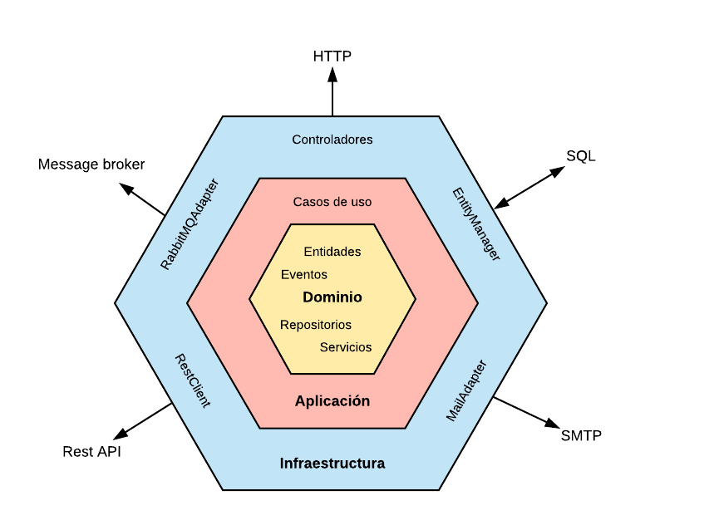
Hexagonal Architecture (Arquitectura Hexagonal)

Slide 11
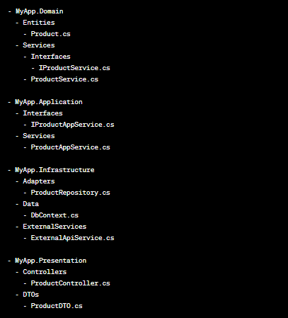
Onion Architecture Ejemplo ASP .net

Slide 12
Características
Característica | Arquitectura Onion | Arquitectura Hexagonal | Arquitectura Clean
Enfoque principal | Separación de capas concéntricas | Centrada en puertos y adaptadores | Basada en principios y reglas de diseño
Núcleo del sistema | Capa de dominio en el centro | Hexágono interno centrado en la lógica de negocio | Capa de dominio independiente y pura
Capas principales | Capa de Dominio, Aplicación, Infraestructura | Núcleo de la aplicación, Puertos, Adaptadores | Capa de dominio, Capas de Presentación e Infraestructura
Dependencias | Capas internas no dependen de las externas | Núcleo interactúa a través de puertos independientes | Reglas de negocio independientes de detalles externos
Pruebas unitarias | Facilitadas por la separación de capas | Facilitadas por los puertos y la independencia de implementación | Simplificadas al aislar la lógica de negocio
Flexibilidad | Cambio de componentes con menor impacto | Facilidad para sustituir adaptadores | Facilidad para cambios sin afectar lógica de negocio
Independencia tecnológica | Reducción de dependencia de tecnologías externas | Desacoplamiento de lógica del dominio de detalles de implementación | Reducción de dependencia de frameworks y tecnologías
Modularidad y escalabilidad | Promueve la reutilización y mantenimiento | Facilita el mantenimiento y evolución | Fomenta la estructura modular y evitable
Enfoque en reglas de negocio | No depende de detalles de implementación | Interacción a través de interfaces bien definidas | Enfatiza la independencia de la lógica de negocio

Slide 13
Evolución de la arquitectura de software
La arquitectura hexagonal, también conocida como "puertos y adaptadores", fue presentada por primera vez por Alistair Cockburn en 2005 en su artículo "Hexagonal Architecture". Cockburn es un reconocido experto en metodologías ágiles y un influyente en el mundo del desarrollo de software.
La idea principal era separar la lógica de negocio de los detalles de implementación externos, como bases de datos, interfaces de usuario, servicios externos, etc.

Slide 14

Puertos
Puertos (Interfaces): Los puertos son interfaces que definen los contratos o las operaciones que el núcleo de la aplicación necesita para comunicarse con componentes externos. Estas interfaces actúan como puntos de entrada o salida del núcleo de la aplicación hacia el mundo exterior, proporcionando una abstracción de las operaciones específicas que necesita realizar.

Slide 15
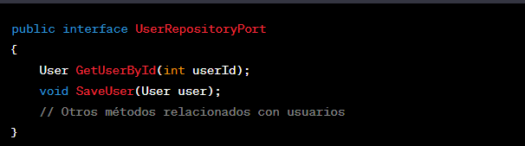
Puertos adaptadores

Slide 16
Adaptadores
Adaptadores (Implementaciones concretas): Los adaptadores son las implementaciones concretas de los puertos. Son responsables de conectar el núcleo de la aplicación (a través de los puertos) con los recursos externos, como bases de datos, servicios web, interfaces de usuario, etc. Los adaptadores implementan las interfaces definidas por los puertos y manejan los detalles específicos de interacción con los recursos externos.

Slide 17
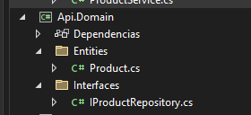
Domain

Slide 18
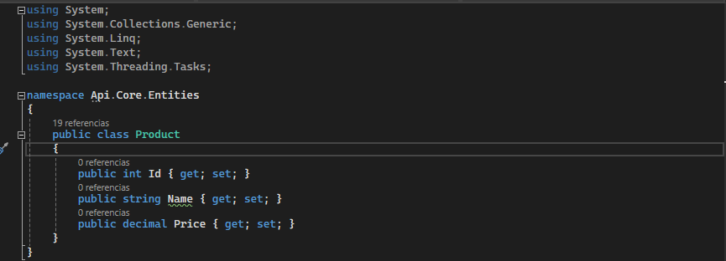

Slide 19
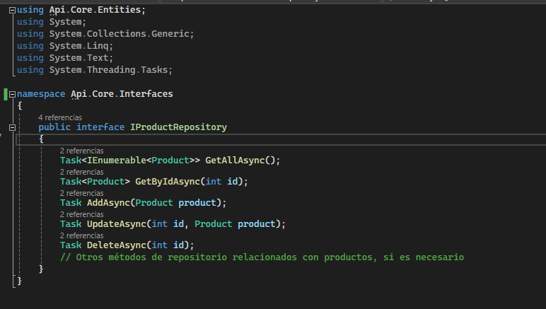

Slide 20
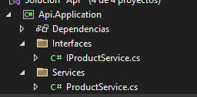
Aplication

Slide 21
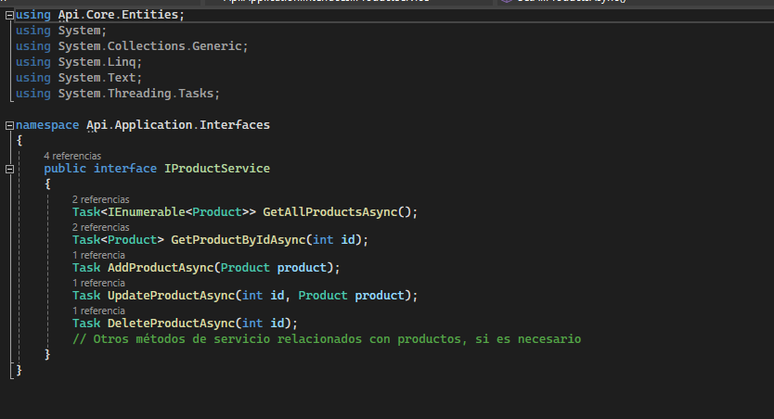

Slide 22
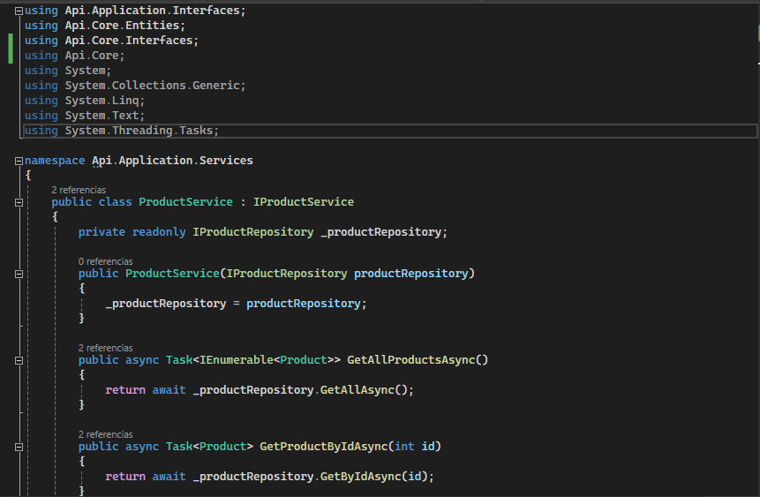

Slide 23
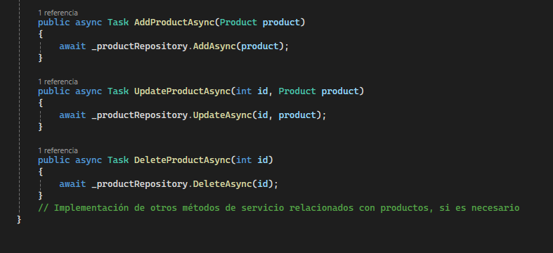

Slide 24
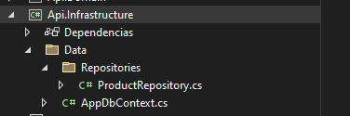
Infrastructure

Slide 25
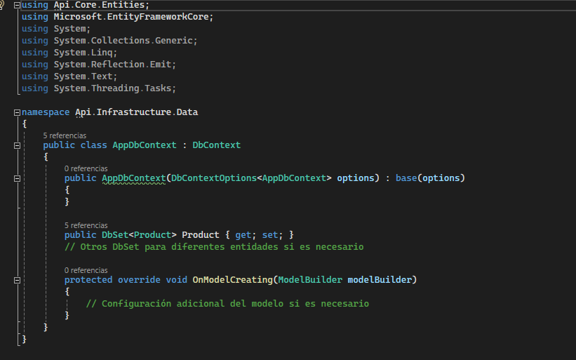

Slide 26
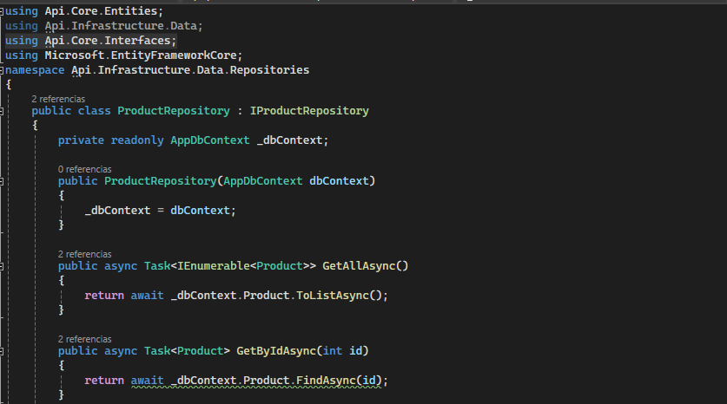

Slide 27
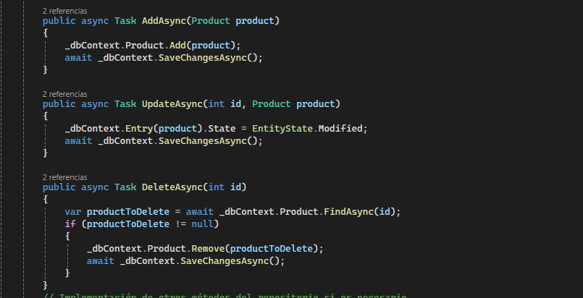

Slide 29
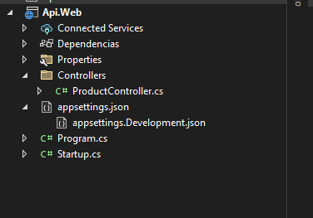
Web

Slide 30
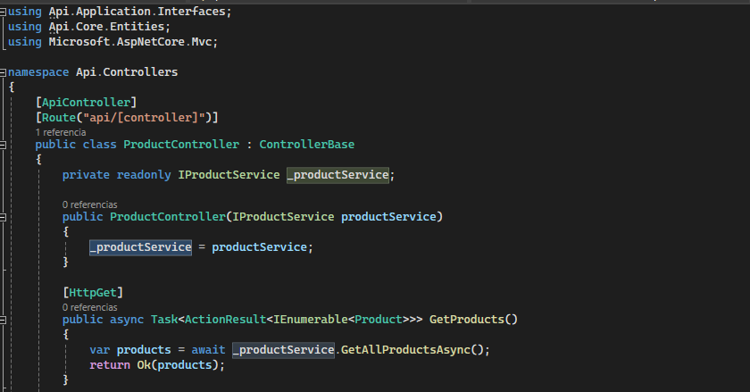

Slide 31
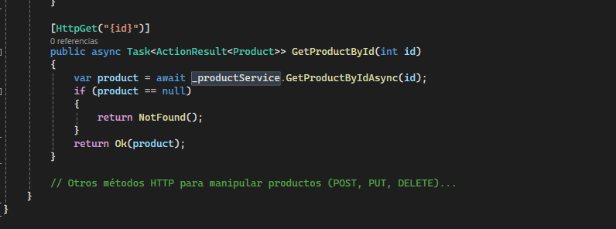

Slide 32
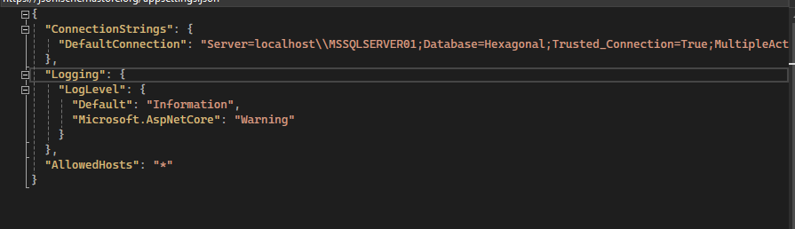
AppSetting.json

Slide 33
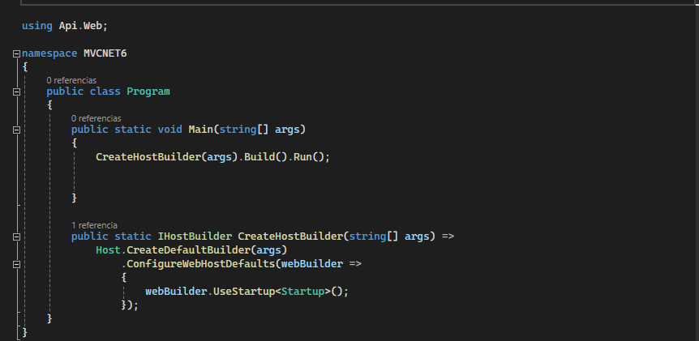
Program.cs

Slide 34
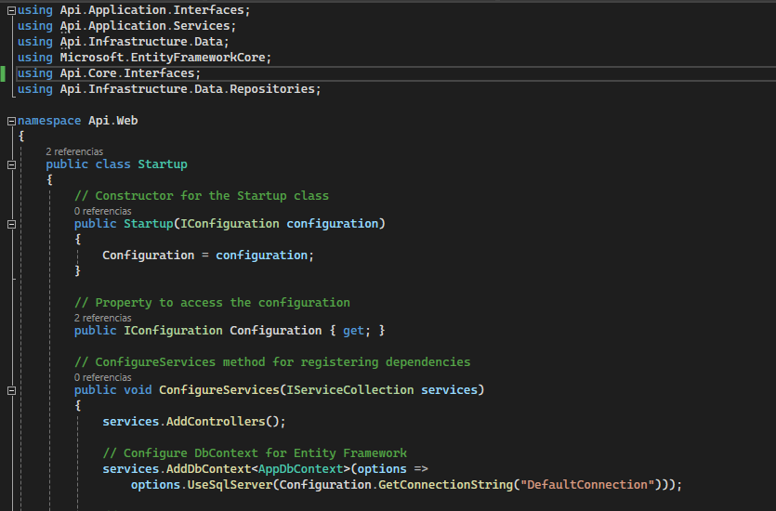
StartUp.cs

Slide 35
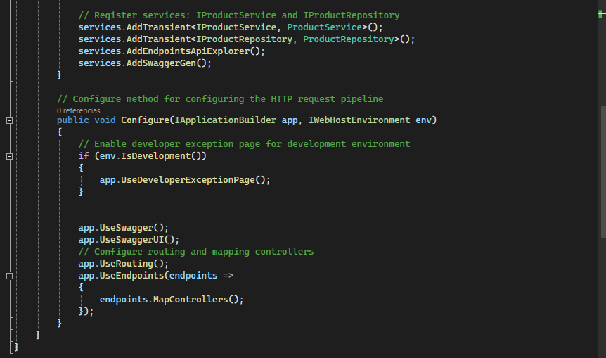
StartUp.cs

Slide 36
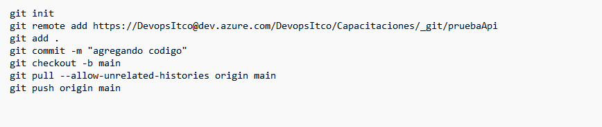
CI/CD

Slide 37
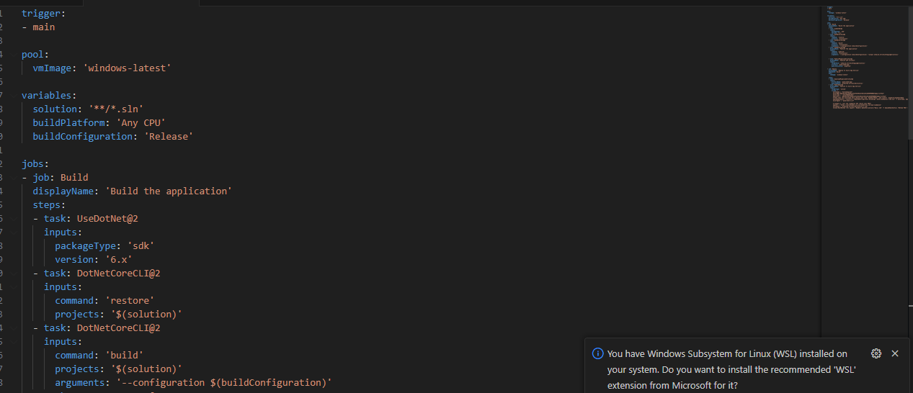
CI/CD

Slide 38
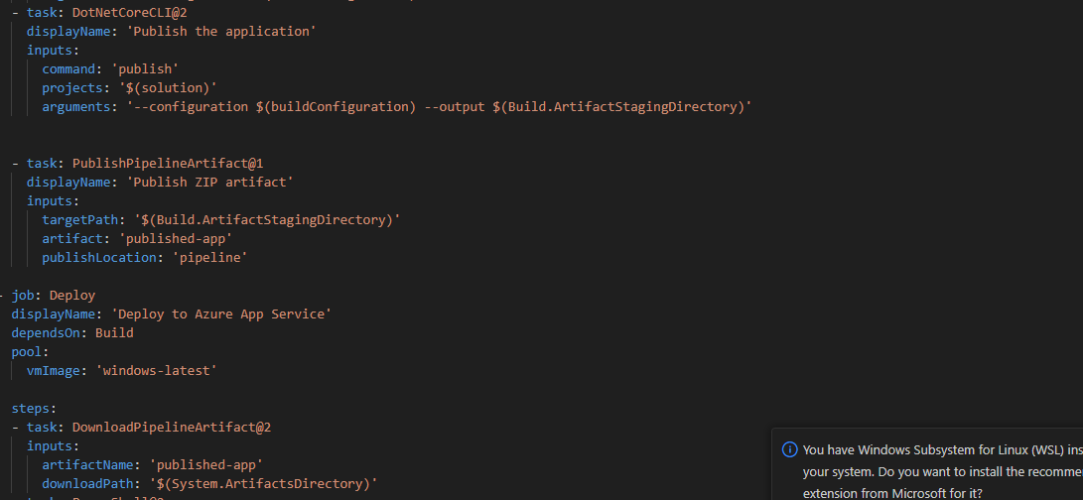
CI/CD

Slide 39
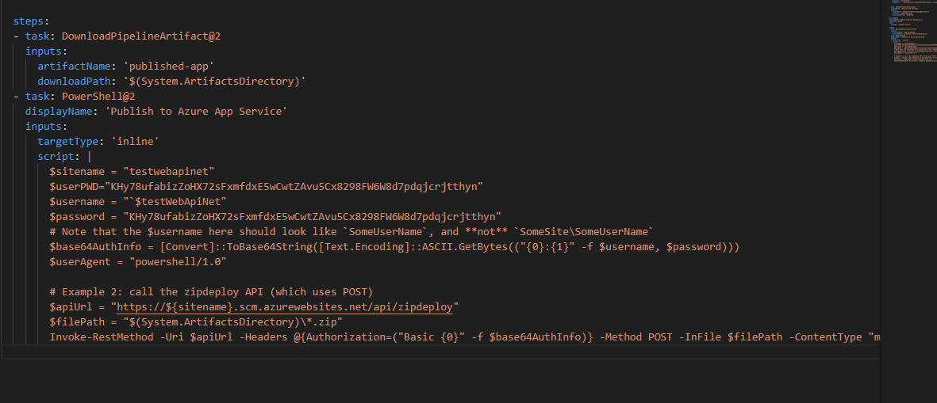

CI/CD

Slide 40
App Services
testwebapinet.azurewebsites.net

Slide 41
Muchas gracias

